Slide 1
第 十 批 失 信 被 执 行 人 “黑名单” （一）
发布单位：榆林市中级人民法院 发布时间：二零一七年六月七日

Slide 2
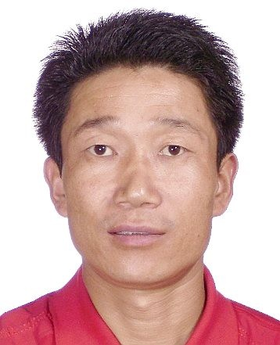
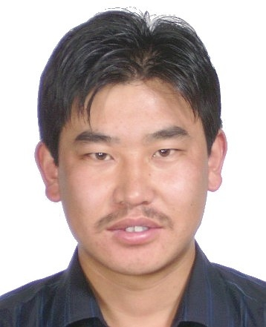
榆林市中级人民法院第十批失信被 执 行 人 名单 严厉打击老赖 重塑诚信榆林
执行法院：靖边县人民法院
被执行人姓名：蒋志忠
身份证号码：
6127251973****0431
户籍所在地：陕西省榆林市靖边县
执行标的：11.29万元
执行案号: (2016)陕0824执448号
执行法院：靖边县人民法院
被执行人姓名：苗静
身份证号码：
6127241980 **** 0614
户籍所在地：陕西省榆林市横山区
执行标的： 11.3万元
执行案号: （2015）靖法执字第00401号
榆林市中级人民法院举报电话：0912-3260553

Slide 3
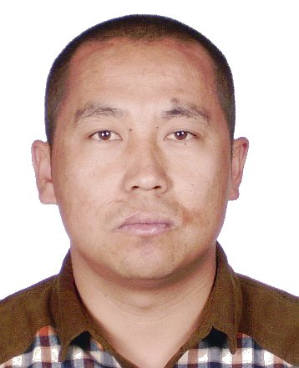
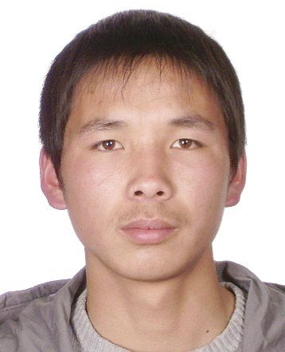
榆林市中级人民法院第十批失信被 执 行 人 名单 严厉打击老赖 重塑诚信榆林
执行法院：靖边县人民法院
被执行人姓名：张彦文
身份证号码：
6127251982 **** 1017
户籍所在地：陕西省榆林市靖边县
执行标的：88.8355万元
执行案号: （2016）陕0824执1434号
执行法院：靖边县人民法院
被执行人姓名：张彦富
身份证号码：
6127251993 **** 101X
户籍所在地：陕西省榆林市靖边县
执行标的： 88.8355万元
执行案号: （2016）陕0824执1434号
榆林市中级人民法院举报电话：0912-3260553

Slide 4
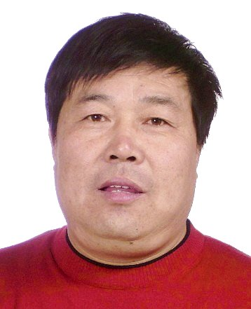
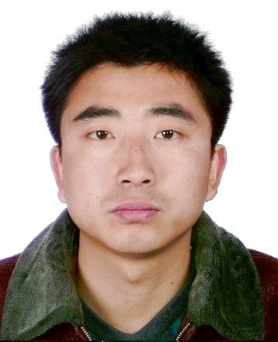
榆林市中级人民法院第十批失信被 执 行 人 名单 严厉打击老赖 重塑诚信榆林
执行法院：靖边县人民法院
被执行人姓名：郭银贵
身份证号码：
6127251961 **** 0015
户籍所在地：陕西省榆林市靖边县
执行标的：50万元
执行案号: （2015）靖法执字第00896号
执行法院：靖边县人民法院
被执行人姓名：杜永高
身份证号码：
6127251984 **** 0412
户籍所在地：陕西省榆林市靖边县
执行标的： 38.18万元
执行案号: （2016）陕0824执801号
榆林市中级人民法院举报电话：0912-3260553

Slide 5
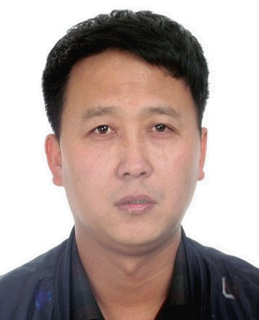
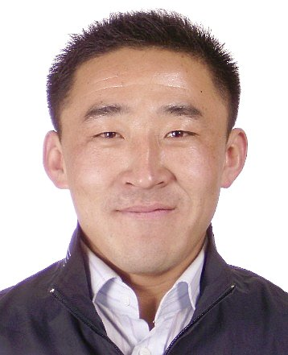
榆林市中级人民法院第十批失信被 执 行 人 名单 严厉打击老赖 重塑诚信榆林
执行法院：靖边县人民法院
被执行人姓名：双小云
身份证号码：
6127251980 **** 4635
户籍所在地：陕西省榆林市靖边县
执行标的：35万元
执行案号: （2016）陕0824执774号
执行法院：靖边县人民法院
被执行人姓名：段玉东
身份证号码：
6127251980 **** 3612
户籍所在地：陕西省榆林市靖边县
执行标的： 21.3万元
执行案号: （2015）靖法执字第00255号
榆林市中级人民法院举报电话：0912-3260553

Slide 6
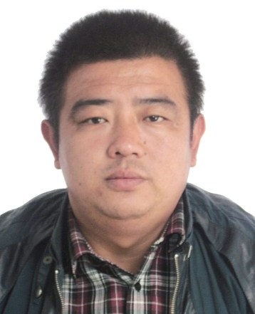
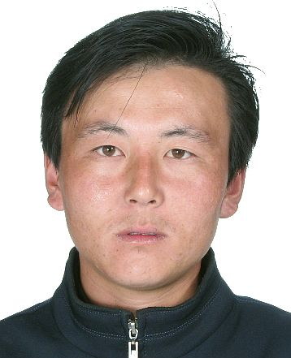
榆林市中级人民法院第十批失信被 执 行 人 名单 严厉打击老赖 重塑诚信榆林
执行法院：靖边县人民法院
被执行人姓名：郑志远
身份证号码：
6127251980 **** 0813
户籍所在地：陕西省榆林市靖边县
执行标的：7万元
执行案号: （2016）陕0824执543号
执行法院：靖边县人民法院
被执行人姓名：贺强
身份证号码：
6127251982 **** 1011
户籍所在地：陕西省榆林市靖边县
执行标的：2万元
执行案号: （2016）陕0824执1279号
榆林市中级人民法院举报电话：0912-3260553

Slide 7
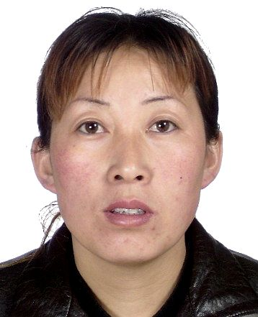
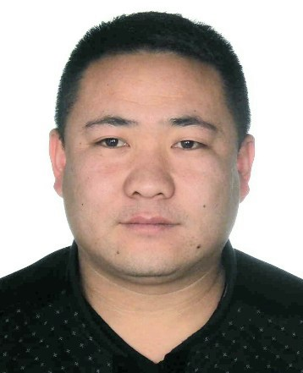
榆林市中级人民法院第十批失信被 执 行 人 名单 严厉打击老赖 重塑诚信榆林
执行法院：靖边县人民法院
被执行人姓名：赵凤梅
身份证号码：
6127251975 **** 5028
户籍所在地：陕西省榆林市靖边县
执行标的：27万元
执行案号: （2016）陕0824执904号
执行法院：靖边县人民法院
被执行人姓名：贺亮亮
身份证号码：
6127271984 **** 5414
户籍所在地：陕西省榆林市绥德县
执行标的：27万元
执行案号: （2016）陕0824执904号
榆林市中级人民法院举报电话：0912-3260553

Slide 8
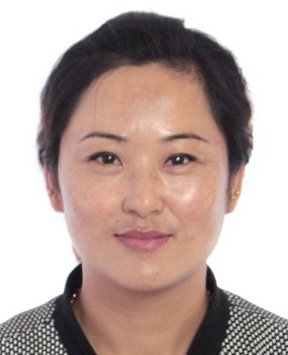
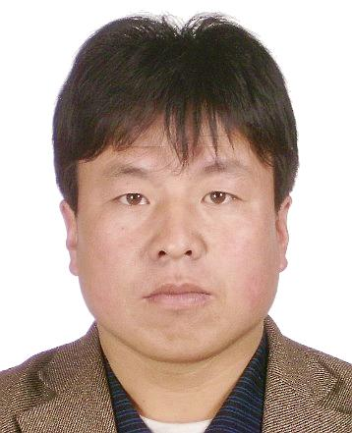
榆林市中级人民法院第十批失信被 执 行 人 名单 严厉打击老赖 重塑诚信榆林
执行法院：靖边县人民法院
被执行人姓名：王世艳
身份证号码：
6127251980 **** 3028
户籍所在地：陕西省榆林市靖边县
执行标的：10万元
执行案号: （2016）陕0824执729号
执行法院：靖边县人民法院
被执行人姓名：郑慧星
身份证号码：
6127291971 **** 3313
户籍所在地：陕西省榆林市佳县
执行标的：11.72万元
执行案号: （2015）靖法执字第00546号
榆林市中级人民法院举报电话：0912-3260553

Slide 9
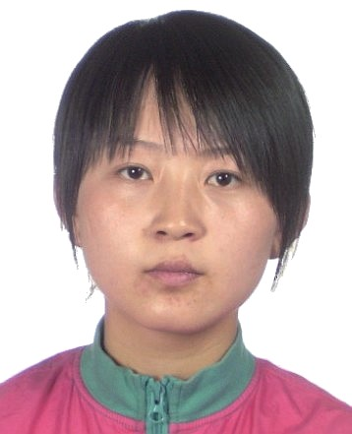
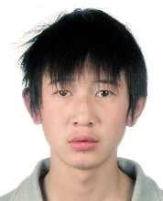
榆林市中级人民法院第十批失信被 执 行 人 名单 严厉打击老赖 重塑诚信榆林
执行法院：靖边县人民法院
被执行人姓名：李建茹
身份证号码：
6127251987 **** 464X
户籍所在地：陕西省榆林市靖边县
执行标的：3万元
执行案号: （2016）陕0824执512号
执行法院：靖边县人民法院
被执行人姓名：黄巨凯
身份证号码：
6402021991 **** 0019
户籍所在地：宁夏回族自治区石嘴山市大武口区
执行标的：22万元
执行案号: （2015）靖法执字第00446号
榆林市中级人民法院举报电话：0912-3260553

Slide 10
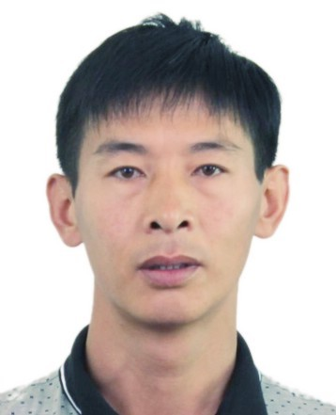
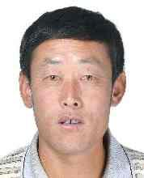
榆林市中级人民法院第十批失信被 执 行 人 名单 严厉打击老赖 重塑诚信榆林
执行法院：靖边县人民法院
被执行人姓名：贺东成
身份证号码：
1527241979 **** 213X
户籍所在地：内蒙古自治区鄂托克前旗
执行标的：50万元
执行案号: （2016）陕0824执111号
执行法院：靖边县人民法院
被执行人姓名：巴图
身份证号码：
1527241966 **** 1814
户籍所在地：内蒙古自治区鄂托克前旗
执行标的：6万元
执行案号: （2016）陕0824执664号
榆林市中级人民法院举报电话：0912-3260553

Slide 11
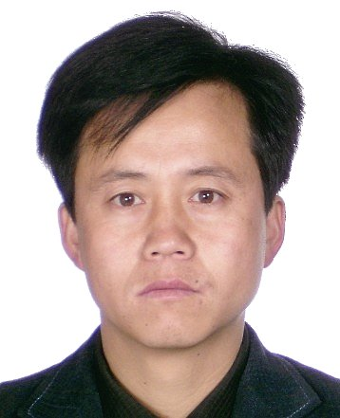
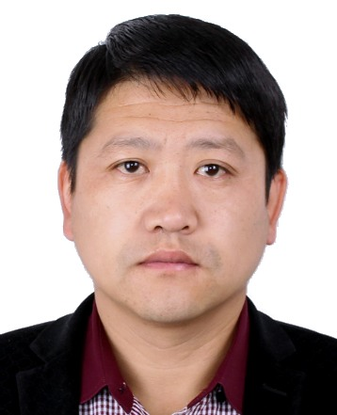
榆林市中级人民法院第十批失信被 执 行 人 名单 严厉打击老赖 重塑诚信榆林
执行法院：靖边县人民法院
被执行人姓名：闫鹏亮
身份证号码：
6127241973 **** 1010
户籍所在地：陕西省榆林市横山区
执行标的：1万元
执行案号: （2015）靖法执字第00621号
执行法院：靖边县人民法院
被执行人姓名：白智伟
身份证号码：
6127251981 **** 2017
户籍所在地：陕西省榆林市靖边县
执行标的：7.4万元
执行案号: （2016）陕0824执1248号
榆林市中级人民法院举报电话：0912-3260553

Slide 12
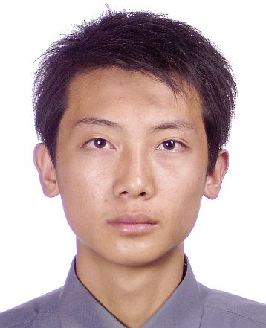
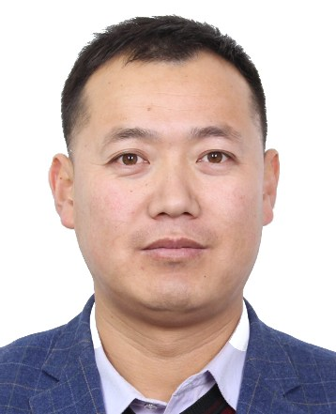
榆林市中级人民法院第十批失信被 执 行 人 名单 严厉打击老赖 重塑诚信榆林
执行法院：靖边县人民法院
被执行人姓名：罗晨曦
身份证号码：
6127241990 **** 0813
户籍所在地：陕西省榆林市横山区
执行标的：37.4655万元
执行案号: （2015）靖法执字第01156号
执行法院：靖边县人民法院
被执行人姓名：雷富喜
身份证号码：
6127241982 **** 2113
户籍所在地：陕西省榆林市横山区
执行标的：34.8133万元
执行案号: （2015）靖法执字第01154号
榆林市中级人民法院举报电话：0912-3260553

Slide 13
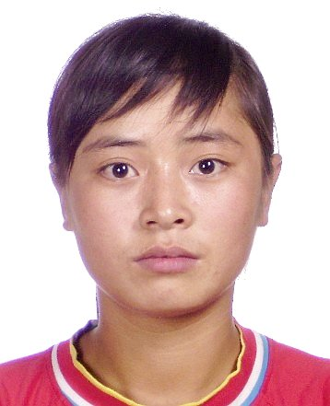
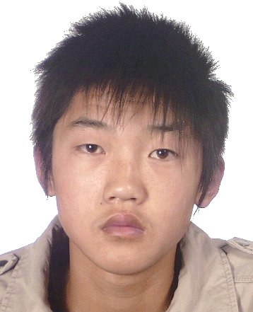
榆林市中级人民法院第十批失信被 执 行 人 名单 严厉打击老赖 重塑诚信榆林
执行法院：靖边县人民法院
被执行人姓名：郝菊苹
身份证号码：
6127241990 **** 0825
户籍所在地：陕西省榆林市横山区
执行标的：33.8463万元
执行案号: （2015）靖法执字第01160号
执行法院：靖边县人民法院
被执行人姓名：宋翔
身份证号码：
6127251988 **** 003X
户籍所在地：陕西省榆林市靖边县
执行标的：34.8346万元
执行案号: （2015）靖法执字第01162号
榆林市中级人民法院举报电话：0912-3260553

Slide 14
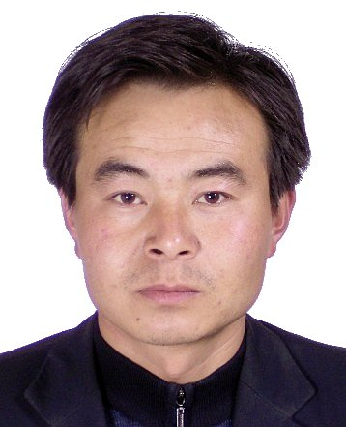
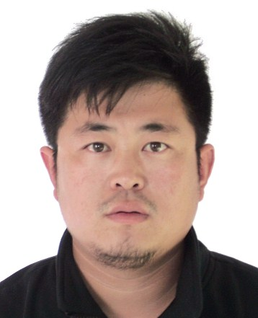
榆林市中级人民法院第十批失信被 执 行 人 名单 严厉打击老赖 重塑诚信榆林
执行法院：靖边县人民法院
被执行人姓名：思文英
身份证号码：
6127251976 **** 4612
户籍所在地：陕西省榆林市靖边县
执行标的：4万元
执行案号: （2015）靖法执字第00244号
执行法院：靖边县人民法院
被执行人姓名：刘厚恩
身份证号码：
6127251984 **** 5016
户籍所在地：陕西省榆林市靖边县
执行标的：18万元
执行案号: （2016）陕0824执1999号
榆林市中级人民法院举报电话：0912-3260553

Slide 15
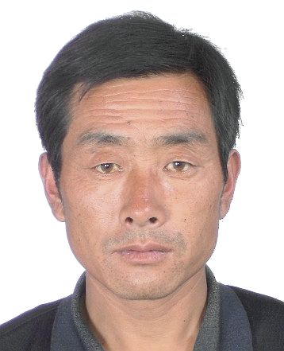
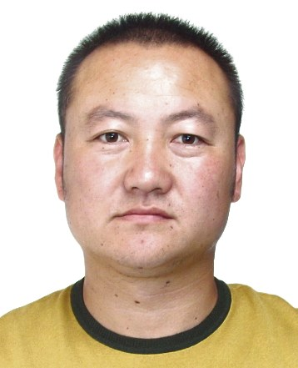
榆林市中级人民法院第十批失信被 执 行 人 名单 严厉打击老赖 重塑诚信榆林
执行法院：靖边县人民法院
被执行人姓名：王志成
身份证号码：
6127251965 **** 2418
户籍所在地：陕西省榆林市靖边县
执行标的：42.5万元
执行案号: （2016）陕0824执839号
执行法院：靖边县人民法院
被执行人姓名：谢强
身份证号码：
6127241981 **** 0213
户籍所在地：陕西省榆林市横山区
执行标的：33.1889万元
执行案号: （2016）陕0824执1414号
榆林市中级人民法院举报电话：0912-3260553

Slide 16
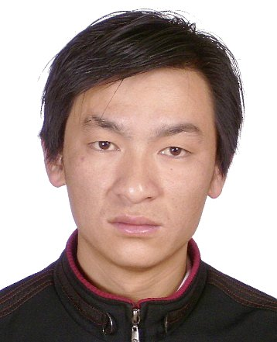
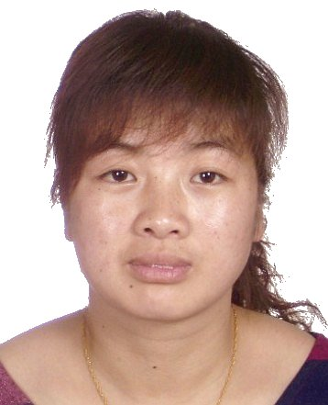
榆林市中级人民法院第十批失信被 执 行 人 名单 严厉打击老赖 重塑诚信榆林
执行法院：靖边县人民法院
被执行人姓名：韩慧宁
身份证号码：
6127251978 **** 5010
户籍所在地：陕西省榆林市靖边县
执行标的：30万元
执行案号: （2016）陕0824执1284号
执行法院：靖边县人民法院
被执行人姓名：刘红梅
身份证号码：
6127011980 **** 144X
户籍所在地：陕西省榆林市榆阳区
执行标的：30万元
执行案号: （2016）陕0824执1284号
榆林市中级人民法院举报电话：0912-3260553

Slide 17
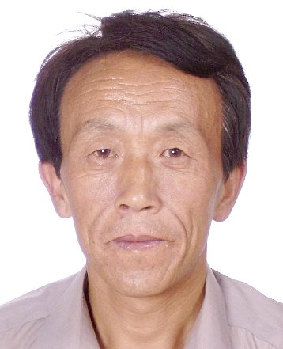
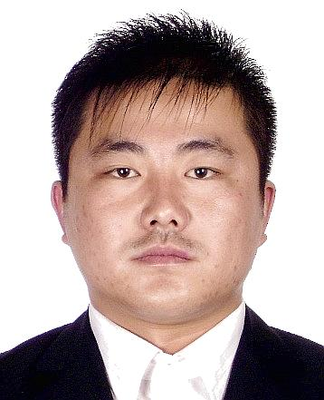
榆林市中级人民法院第十批失信被 执 行 人 名单 严厉打击老赖 重塑诚信榆林
执行法院：靖边县人民法院
被执行人姓名：李锦星
身份证号码：
6127251962 **** 0216
户籍所在地：陕西省榆林市靖边县
执行标的：30万元
执行案号: （2016）陕0824执1284号
执行法院：府谷县人民法院
被执行人姓名：马越驰
身份证号码：
6127231983 **** 2419
户籍所在地：陕西省榆林市府谷县
执行标的：116万元
执行案号: (2016)陕0822执1419号
榆林市中级人民法院举报电话：0912-3260553

Slide 18
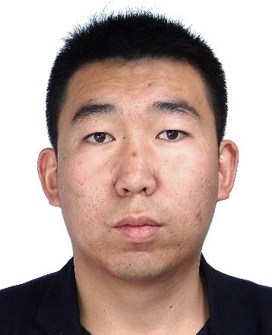
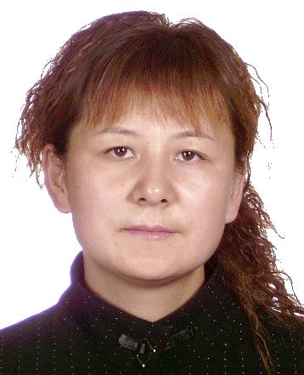
榆林市中级人民法院第十批失信被 执 行 人 名单 严厉打击老赖 重塑诚信榆林
执行法院：靖边县人民法院
被执行人姓名：陈小东
身份证号码：
6127241986 **** 0817
户籍所在地：陕西省榆林市横山区
执行标的：16.33万元
执行案号: （2014）靖法执字第00456号
执行法院：榆阳区人民法院
被执行人姓名：郭彩艳
身份证号码：
6127011979 **** 2422
户籍所在地：陕西省榆林市榆阳区
执行标的：34万元
执行案号: （2015）榆执字第00824号
榆林市中级人民法院举报电话：0912-3260553

Slide 19
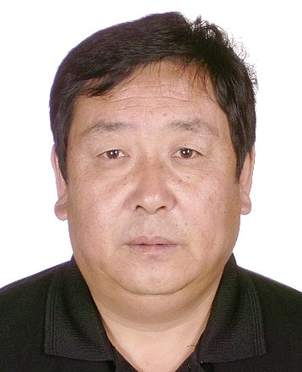
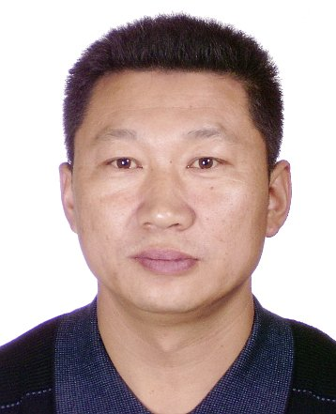
榆林市中级人民法院第十批失信被 执 行 人 名单 严厉打击老赖 重塑诚信榆林
执行法院：榆阳区人民法院
被执行人姓名：李华堂
身份证号码：
6127011961 **** 0819
户籍所在地：陕西省榆林市榆阳区
执行标的：40万元
执行案号: （2016）陕0802执1507号
执行法院：榆阳区人民法院
被执行人姓名：杨晓飞
身份证号码：
6127011967 **** 0630
户籍所在地：陕西省榆林市榆阳区
执行标的：40万元
执行案号: （2016）陕0802执1507号
榆林市中级人民法院举报电话：0912-3260553

Slide 20
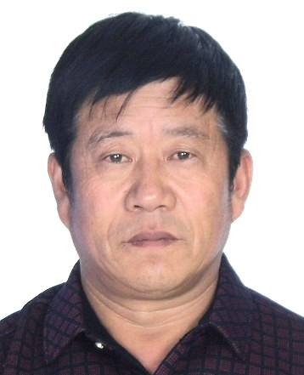
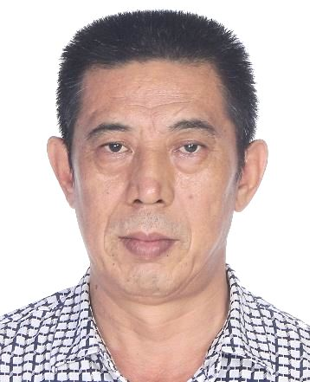
榆林市中级人民法院第十批失信被 执 行 人 名单 严厉打击老赖 重塑诚信榆林
执行法院：榆阳区人民法院
被执行人姓名：吴培成
身份证号码：
6127011961 **** 4619
户籍所在地：陕西省榆林市榆阳区
执行标的：110万元
执行案号: （2016）陕0802执4240号
执行法院：榆阳区人民法院
被执行人姓名：裴建国
身份证号码：
6127211964 **** 6019
户籍所在地：陕西省榆林市榆阳区
执行标的：204万元
执行案号: （2016）陕0802执3783号
榆林市中级人民法院举报电话：0912-3260553

Slide 21
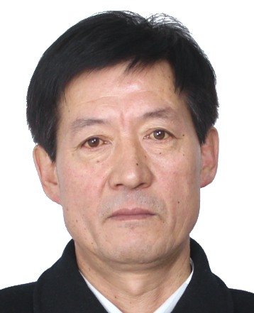
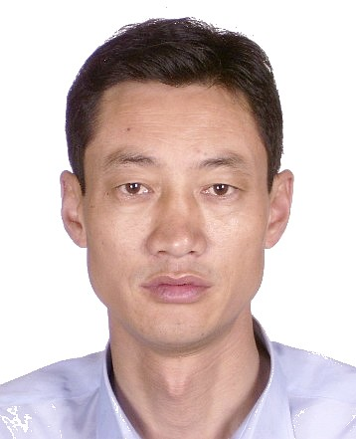
榆林市中级人民法院第十批失信被 执 行 人 名单 严厉打击老赖 重塑诚信榆林
执行法院：榆阳区人民法院
被执行人姓名：任如冰
身份证号码：
6127011964 **** 4919
户籍所在地：陕西省榆林市榆阳区
执行标的：204万元
执行案号: （2016）陕0802执3783号
执行法院：榆阳区人民法院
被执行人姓名：解国平
身份证号码：
6127011970 **** 0831
户籍所在地：陕西省榆林市榆阳区
执行标的：305万元
执行案号: （2016）陕0802执2681号
榆林市中级人民法院举报电话：0912-3260553

Slide 22
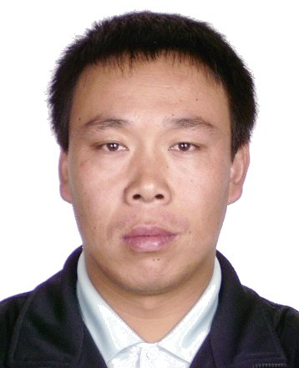
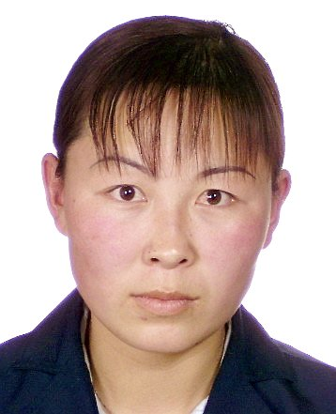
榆林市中级人民法院第十批失信被 执 行 人 名单 严厉打击老赖 重塑诚信榆林
执行法院：榆阳区人民法院
被执行人姓名：谢兴国
身份证号码：
6127011984 **** 6011
户籍所在地：陕西省榆林市榆阳区
执行标的：22万元
执行案号: （2016）陕0802民初4148号
执行法院：榆阳区人民法院
被执行人姓名：柳国庆
身份证号码：
6127011984 **** 5564
户籍所在地：陕西省榆林市榆阳区
执行标的：22万元
执行案号: （2016）陕0802民初4148号
榆林市中级人民法院举报电话：0912-3260553

Slide 23
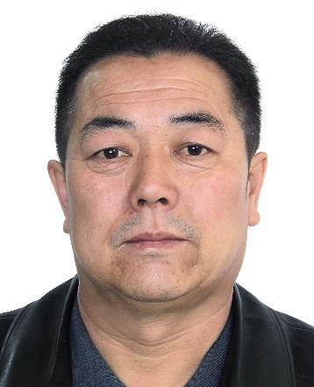
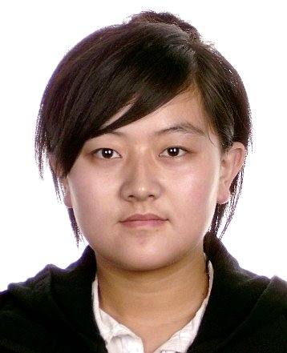
榆林市中级人民法院第十批失信被 执 行 人 名单 严厉打击老赖 重塑诚信榆林
执行法院：榆阳区人民法院
被执行人姓名：王保林
身份证号码：
6127011965 **** 0815
户籍所在地：陕西省榆林市榆阳区
执行标的：20万元
执行案号: （2017）陕0802执170号
执行法院：榆阳区人民法院
被执行人姓名：王堆又
身份证号码：
6127011992 **** 0629
户籍所在地：陕西省榆林市榆阳区
执行标的：20万元
执行案号: （2017）陕0802执170号
榆林市中级人民法院举报电话：0912-3260553

Slide 24
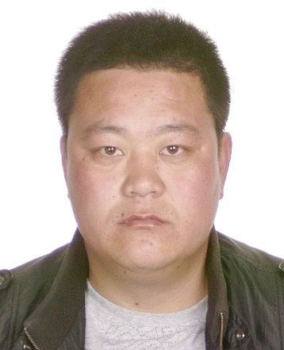
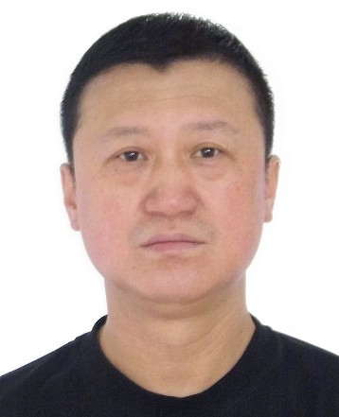
榆林市中级人民法院第十批失信被 执 行 人 名单 严厉打击老赖 重塑诚信榆林
执行法院：榆阳区人民法院
被执行人姓名：郑晓平
身份证号码：
6127011983 **** 0613
户籍所在地：陕西省榆林市榆阳区
执行标的：273万元
执行案号: （2016）陕0802执4275号
执行法院：榆阳区人民法院
被执行人姓名：贾伟明
身份证号码：
6127211972 **** 0611
户籍所在地：陕西省榆林市榆阳区
执行标的：245万元
执行案号: （2016）陕0802执3527号
榆林市中级人民法院举报电话：0912-3260553

Slide 25
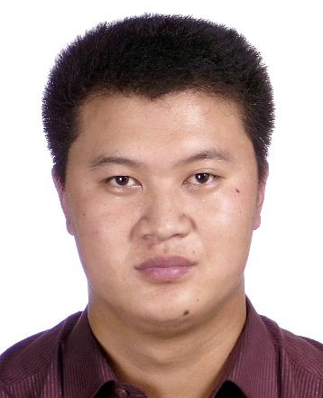
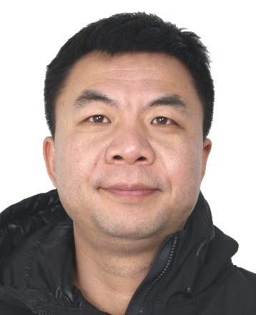
榆林市中级人民法院第十批失信被 执 行 人 名单 严厉打击老赖 重塑诚信榆林
执行法院：榆阳区人民法院
被执行人姓名：苗军
身份证号码：
6127011983 **** 5512
户籍所在地：陕西省榆林市榆阳区
执行标的：214万元
执行案号: （2015）榆执字第02170号
执行法院：榆阳区人民法院
被执行人姓名：孙俊博
身份证号码：
6104041982 **** 1056
户籍所在地：陕西省咸阳市渭城区
执行标的：245万元
执行案号: （2016）陕0802执3527号
榆林市中级人民法院举报电话：0912-3260553

Slide 26
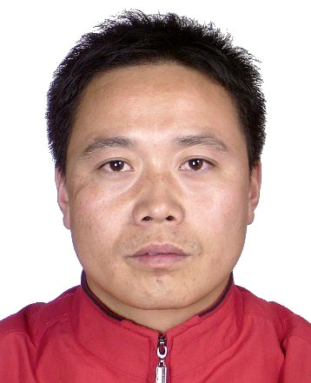
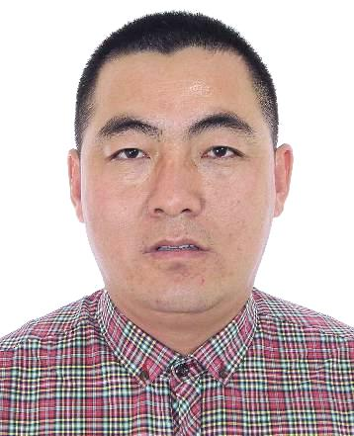
榆林市中级人民法院第十批失信被 执 行 人 名单 严厉打击老赖 重塑诚信榆林
执行法院：榆阳区人民法院
被执行人姓名：高栓
身份证号码：
6127011979 **** 5536
户籍所在地：陕西省榆林市榆阳区
执行标的：245万元
执行案号: （2016）陕0802执4275号
执行法院：榆阳区人民法院
被执行人姓名：房海波
身份证号码：
6127011982 **** 2415
户籍所在地：陕西省榆林市榆阳区
执行标的：214万元
执行案号: （2015）榆执字第02170号
榆林市中级人民法院举报电话：0912-3260553

Slide 27
榆林市中级人民法院第十批失信被 执 行 人 名单 严厉打击老赖 重塑诚信榆林
执行法院：榆阳区人民法院
被执行人姓名：卜崇清
身份证号码：
6127241974 **** 1917
户籍所在地：陕西省榆林市横山区
执行标的：273万元
执行案号: （2016）陕0802执4275号
执行法院：榆阳区人民法院
被执行人姓名：白睿
身份证号码：
6127011986 **** 0637
户籍所在地：陕西省榆林市榆阳区
执行标的：245万元
执行案号: （2016）陕0802执3527号
榆林市中级人民法院举报电话：0912-3260553

Slide 28
榆林市中级人民法院第十批失信被 执 行 人 名单 严厉打击老赖 重塑诚信榆林
执行法院：榆阳区人民法院
被执行人姓名：曹小飞
身份证号码：
6127011979 **** 0654
户籍所在地：陕西省榆林市榆阳区
执行标的：28.36万元
执行案号: （2016）陕0802执2926号
执行法院：榆阳区人民法院
被执行人姓名：李双成
身份证号码：
6127211964 **** 1617
户籍所在地：陕西省榆林市榆阳区
执行标的：50万元
执行案号: （2016）陕0802执恢46号
榆林市中级人民法院举报电话：0912-3260553

Slide 29
榆林市中级人民法院第十批失信被 执 行 人 名单 严厉打击老赖 重塑诚信榆林
执行法院：榆阳区人民法院
被执行人姓名：张彦霞
身份证号码：
6127011976 **** 0047
户籍所在地：陕西省榆林市榆阳区
执行标的：8万元
执行案号: （2009）榆执字第186号
执行法院：榆阳区人民法院
被执行人姓名：张莹莹
身份证号码：
6127011987 **** 1221
户籍所在地：陕西省榆林市榆阳区
执行标的：520.84万元
执行案号: （2017）陕0802执541号
榆林市中级人民法院举报电话：0912-3260553

Slide 30
榆林市中级人民法院第十批失信被 执 行 人 名单 严厉打击老赖 重塑诚信榆林
执行法院：榆阳区人民法院
被执行人姓名：刘利
身份证号码：
6127211972 **** 1028
户籍所在地：陕西省榆林市榆阳区
执行标的：4.5万元
执行案号: （2011）榆执字第305号
执行法院：榆阳区人民法院
被执行人姓名：李巧莉
身份证号码：
6127011986 **** 3423
户籍所在地：陕西省榆林市榆阳区
执行标的：15万元
执行案号: （2014）榆执字第01602号
榆林市中级人民法院举报电话：0912-3260553

Slide 31
榆林市中级人民法院第十批失信被 执 行 人 名单 严厉打击老赖 重塑诚信榆林
执行法院：榆阳区人民法院
被执行人姓名：陈亮
身份证号码：
5137221981 **** 5114
户籍所在地：四川省巴中地区南江县
执行标的：34万元
执行案号: （2016）陕0802执304号
执行法院：府谷县人民法院
被执行人姓名：王彦明
身份证号码：
6127231989 **** 6013
户籍所在地：陕西省榆林市府谷县
执行标的：7.2025万元
执行案号: （2017）陕0822执41号
榆林市中级人民法院举报电话：0912-3260553

Slide 32
榆林市中级人民法院第十批失信被 执 行 人 名单 严厉打击老赖 重塑诚信榆林
执行法院：府谷县人民法院
被执行人姓名：王利锋
身份证号码：
6127231982 **** 2816
户籍所在地：陕西省榆林市府谷县
执行标的：10.17万元
执行案号: （2017）陕0822执67号
执行法院：府谷县人民法院
被执行人姓名：高爱
身份证号码：
6127231982 **** 2046
户籍所在地：陕西省榆林市府谷县
执行标的：10.62万元
执行案号: （2017）陕0822执13号
榆林市中级人民法院举报电话：0912-3260553

Slide 33
榆林市中级人民法院第十批失信被 执 行 人 名单 严厉打击老赖 重塑诚信榆林
执行法院：府谷县人民法院
被执行人姓名：刘名儒
身份证号码：
6127231983 **** 5217
户籍所在地：陕西省榆林市府谷县
执行标的：10.62万元
执行案号: （2017）陕0822执13号
执行法院：府谷县人民法院
被执行人姓名：王建忠
身份证号码：
6127231964 **** 7610
户籍所在地：陕西省榆林市府谷县
执行标的：30万元
执行案号: （2017）陕0822执210号
榆林市中级人民法院举报电话：0912-3260553

Slide 34
榆林市中级人民法院第十批失信被 执 行 人 名单 严厉打击老赖 重塑诚信榆林
执行法院：府谷县人民法院
被执行人姓名：康英英
身份证号码：
6127231967 **** 0447
户籍所在地：陕西省榆林市府谷县
执行标的：30万元
执行案号: （2017）陕0822执210号
执行法院：府谷县人民法院
被执行人姓名：李凤娥
身份证号码：
6127231973 **** 8021
户籍所在地：陕西省榆林市府谷县
执行标的：30万元
执行案号: （2017）陕0822执210号
榆林市中级人民法院举报电话：0912-3260553

Slide 35
榆林市中级人民法院第十批失信被 执 行 人 名单 严厉打击老赖 重塑诚信榆林
执行法院：府谷县人民法院
被执行人姓名：康志云
身份证号码：
1422331971 **** 0521
户籍所在地：山西省忻州市保德县
执行标的：4.33864万元
执行案号: （2017）陕0822执207号
执行法院：府谷县人民法院
被执行人姓名：张买树
身份证号码：
6127231958 **** 001X
户籍所在地：陕西省榆林市府谷县
执行标的：5万元
执行案号: （2017）陕0822执385号
榆林市中级人民法院举报电话：0912-3260553

Slide 36
榆林市中级人民法院第十批失信被 执 行 人 名单 严厉打击老赖 重塑诚信榆林
执行法院：府谷县人民法院
被执行人姓名：齐继林
身份证号码：
6127231967 **** 0015
户籍所在地：陕西省榆林市府谷县
执行标的：40.16万元
执行案号: （2017）陕0822执221号
执行法院：府谷县人民法院
被执行人姓名：周美丽
身份证号码：
6127231972 **** 4424
户籍所在地：陕西省榆林市府谷县
执行标的：40.16万元
执行案号: （2017）陕0822执221号
榆林市中级人民法院举报电话：0912-3260553

Slide 37
榆林市中级人民法院第十批失信被 执 行 人 名单 严厉打击老赖 重塑诚信榆林
执行法院：府谷县人民法院
被执行人姓名：王拽小
身份证号码：
6127231973 **** 1216
户籍所在地：陕西省榆林市府谷县
执行标的：18.8万元
执行案号: （2017）陕0822执551号
执行法院：府谷县人民法院
被执行人姓名：杨艳艳
身份证号码：
6106281985 **** 0829
户籍所在地：陕西省延安市富县
执行标的：18.8万元
执行案号: （2017）陕0822执551号
榆林市中级人民法院举报电话：0912-3260553

Slide 38
榆林市中级人民法院第十批失信被 执 行 人 名单 严厉打击老赖 重塑诚信榆林
执行法院：府谷县人民法院
被执行人姓名：何治元
身份证号码：
6127231970 **** 2413
户籍所在地：陕西省榆林市府谷县
执行标的：18.8万元
执行案号: （2017）陕0822执551号
执行法院：府谷县人民法院
被执行人姓名：王金厚
身份证号码：
6127231954 **** 7213
户籍所在地：陕西省榆林市府谷县
执行标的：3.020114万元
执行案号: （2017）陕0822执206号
榆林市中级人民法院举报电话：0912-3260553

Slide 39
榆林市中级人民法院第十批失信被 执 行 人 名单 严厉打击老赖 重塑诚信榆林
执行法院：府谷县人民法院
被执行人姓名：赵新林
身份证号码：
6127231979 **** 0410
户籍所在地：陕西省榆林市府谷县
执行标的：30万元
执行案号: （2017）陕0822执217号
执行法院：府谷县人民法院
被执行人姓名：赵红梅
身份证号码：
6127221978 **** 4448
户籍所在地：陕西省榆林市神木县
执行标的：30万元
执行案号: （2017）陕0822执217号
榆林市中级人民法院举报电话：0912-3260553

Slide 40
榆林市中级人民法院第十批失信被 执 行 人 名单 严厉打击老赖 重塑诚信榆林
执行法院：府谷县人民法院
被执行人姓名：岳鹏飞
身份证号码：
6127231978 **** 681X
户籍所在地：陕西省榆林市府谷县
执行标的：50万元
执行案号: (2016)陕0822执100号
执行法院：府谷县人民法院
被执行人姓名：郭侠勇
身份证号码：
6127231977 **** 0418
户籍所在地：陕西省榆林市府谷县
执行标的：39万元
执行案号: (2016)陕0822执1280号
榆林市中级人民法院举报电话：0912-3260553

Slide 41
榆林市中级人民法院第十批失信被 执 行 人 名单 严厉打击老赖 重塑诚信榆林
执行法院：榆林市府谷县人民法院
被执行人姓名：陕西志诚化工有限公司
组织机构代码：
7907621*-X
法定代表人：周素志
执行标的： 3.2681万元
失信情形：其他有履行能力而拒不履行
执行案号： （2017）陕0822执29号
执行法院：府谷县人民法院
被执行人姓名：田利霞
身份证号码：
6127231978 **** 0429
户籍所在地：陕西省榆林市府谷县
执行标的：39万元
执行案号: (2016)陕0822执1280号
榆林市中级人民法院举报电话：0912-3260553

